Slide 1
Chapter7 CNN
2월 4주차 -
HyeongRae Kim
RTOS Lab.
Dept. of Computer Science
Kyonggi University

Slide 2
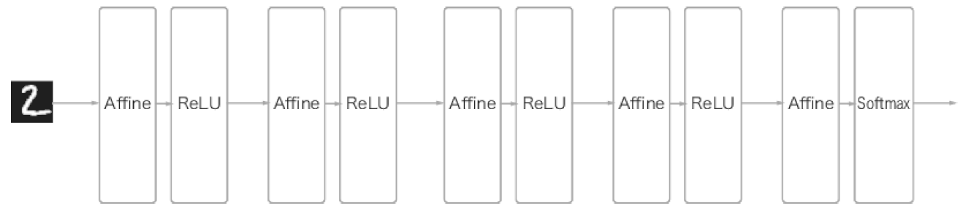
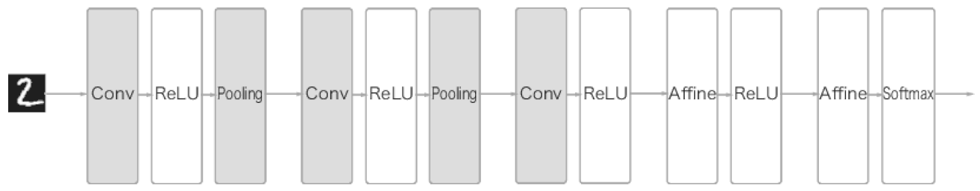
Affine(FC) vs CNN

Slide 3
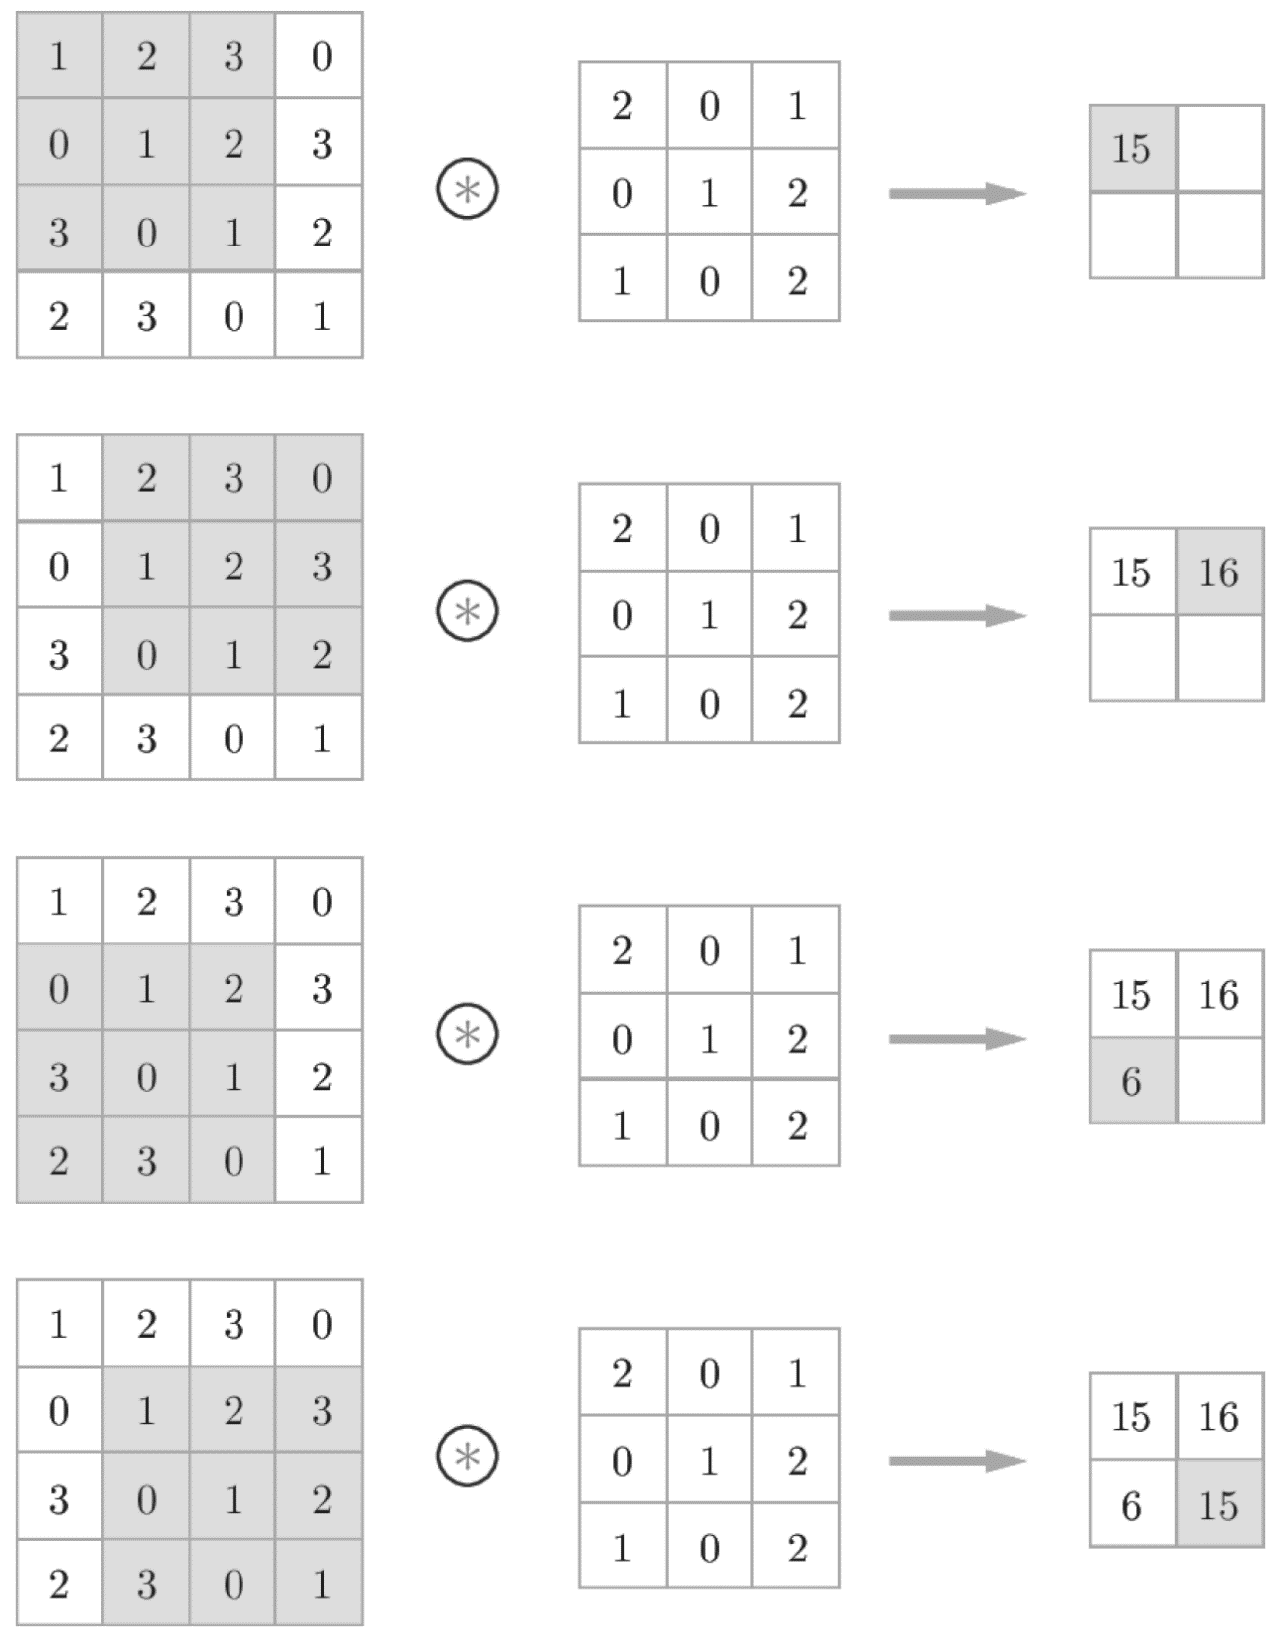
합성곱 연산
.

Slide 4
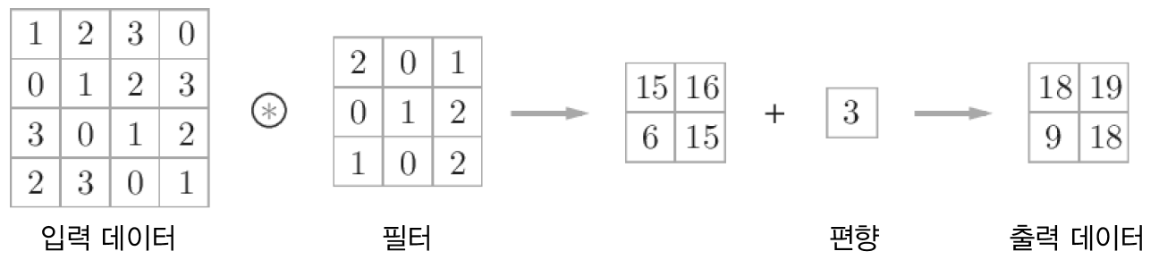
합성곱 연산
.

Slide 5
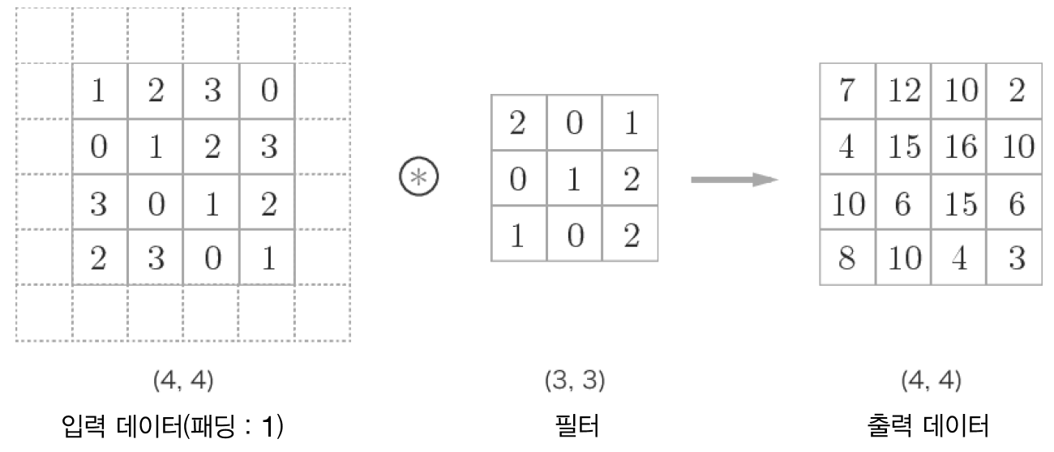
패딩
.

Slide 6
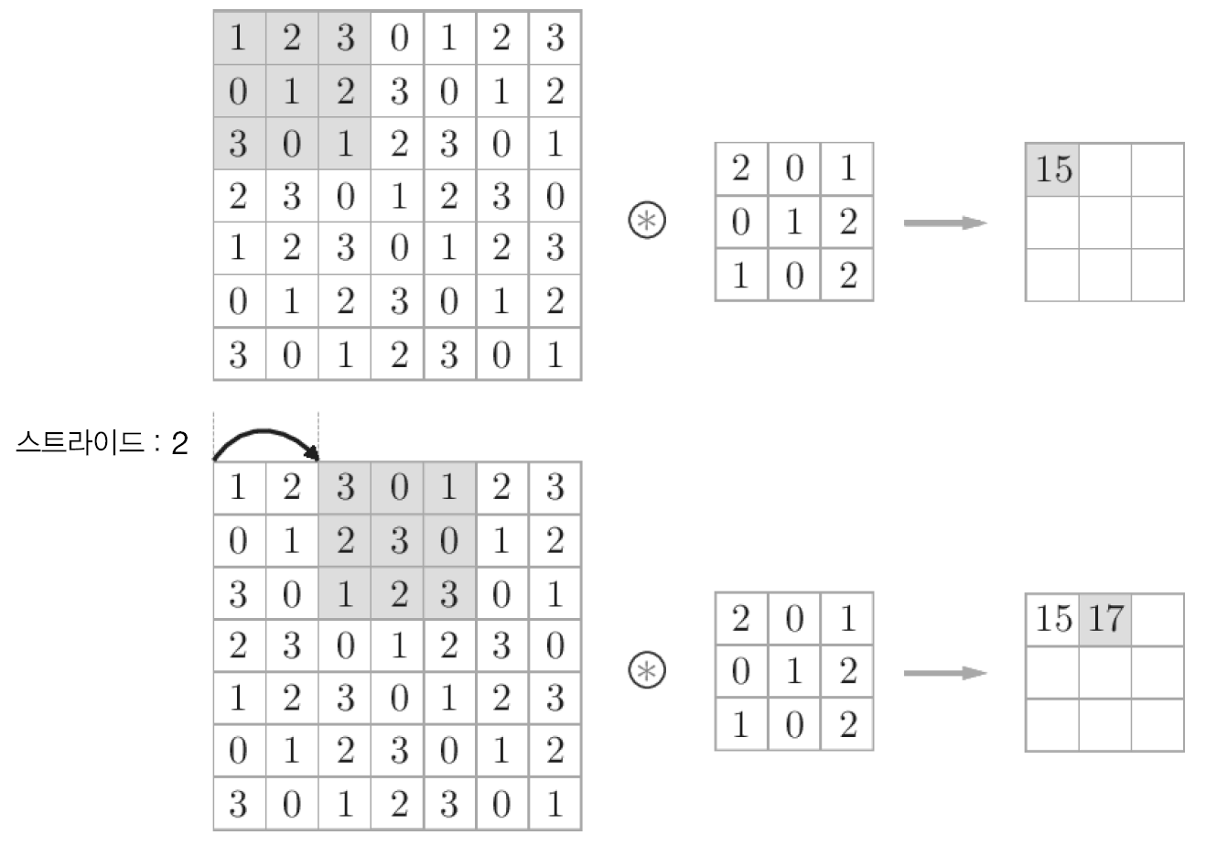
스트라이드
.

Slide 7
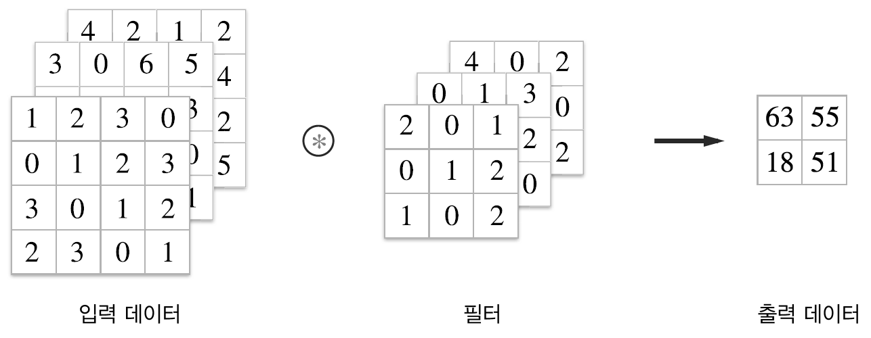
3차원 합성곱 연산
.

Slide 8
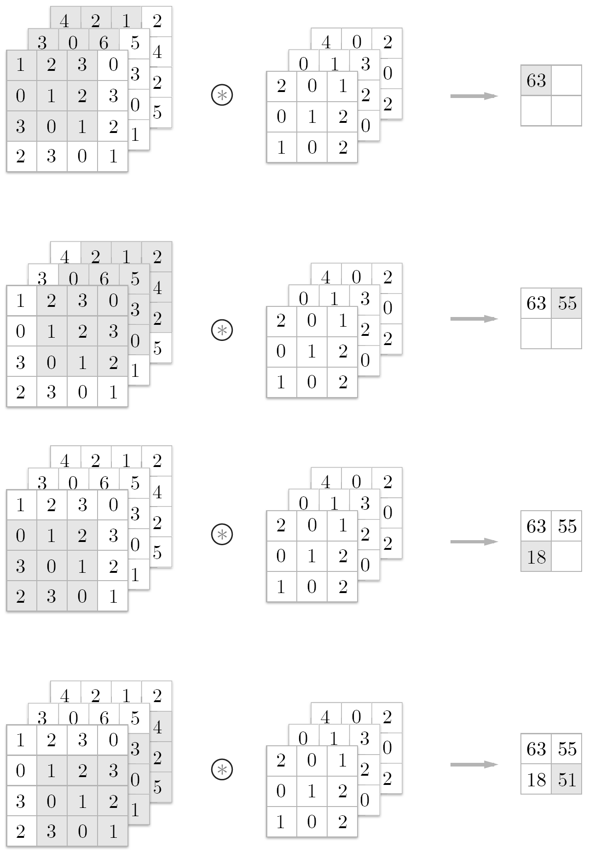
3차원 합성곱 연산
.

Slide 9
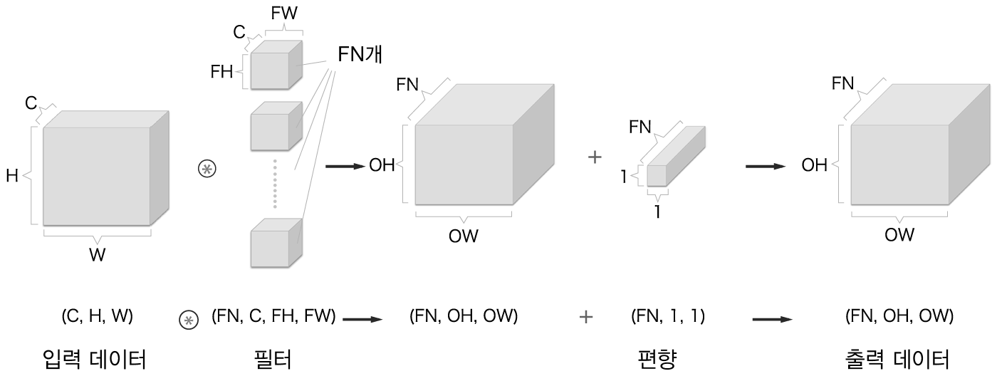
그림으로 이해하기
.

Slide 10
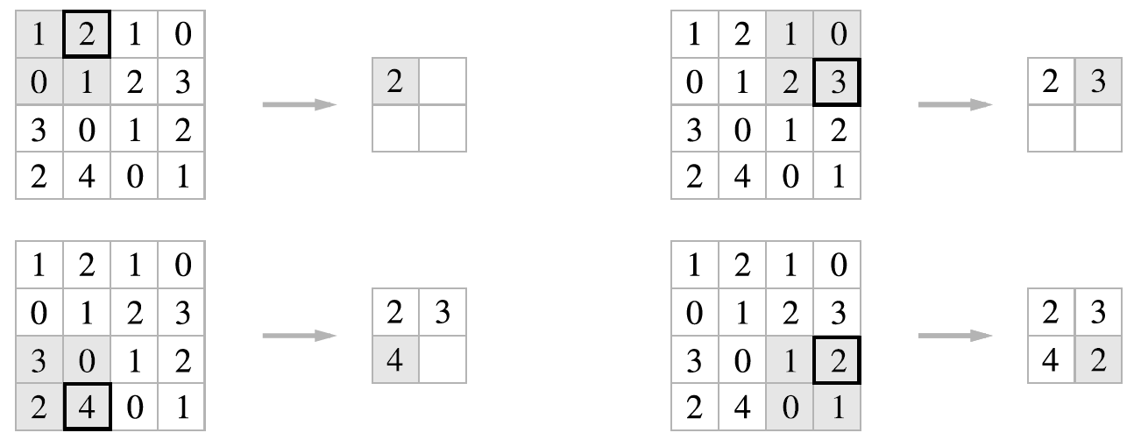
풀링 계층
.

Slide 11
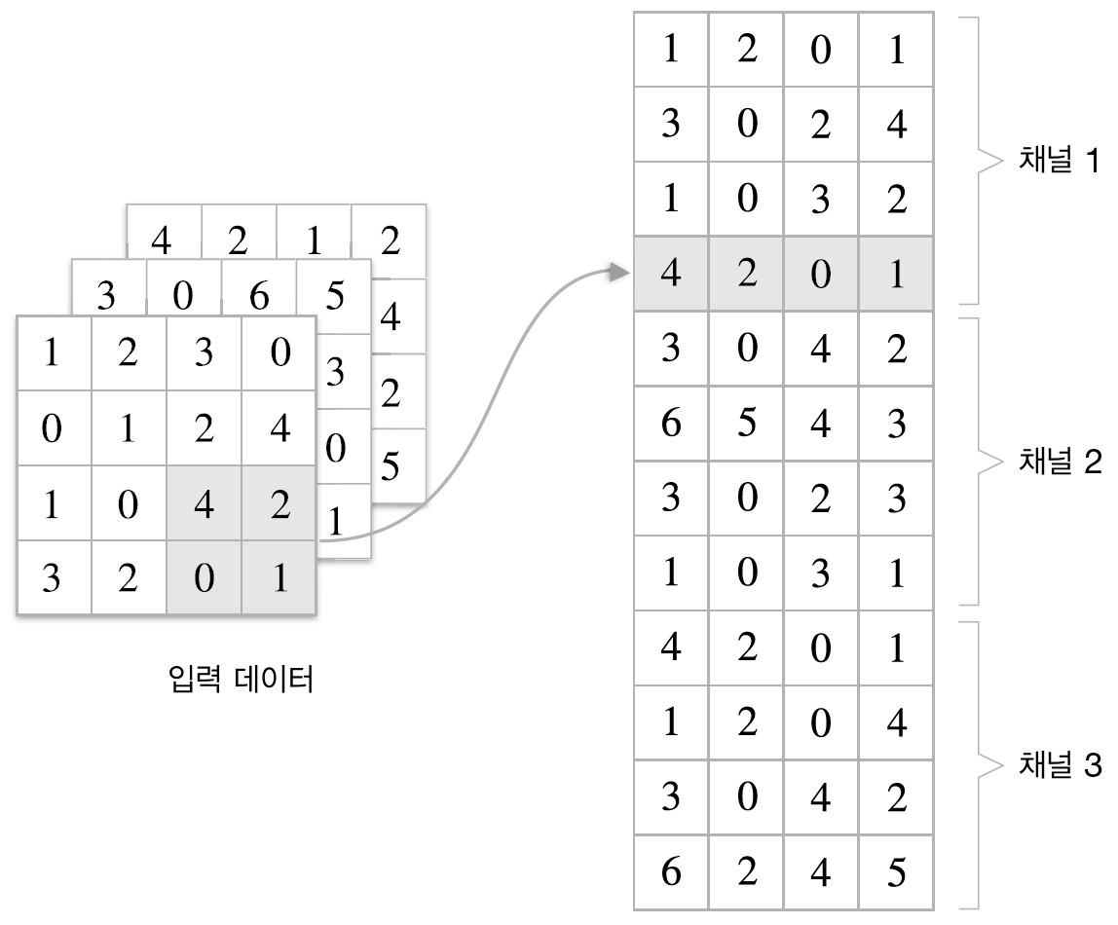
풀링 전개(reshape)
.

Slide 12
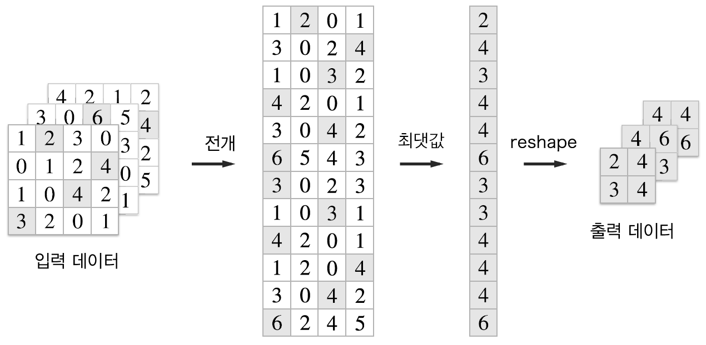
풀링 계층 흐름
.

Slide 13
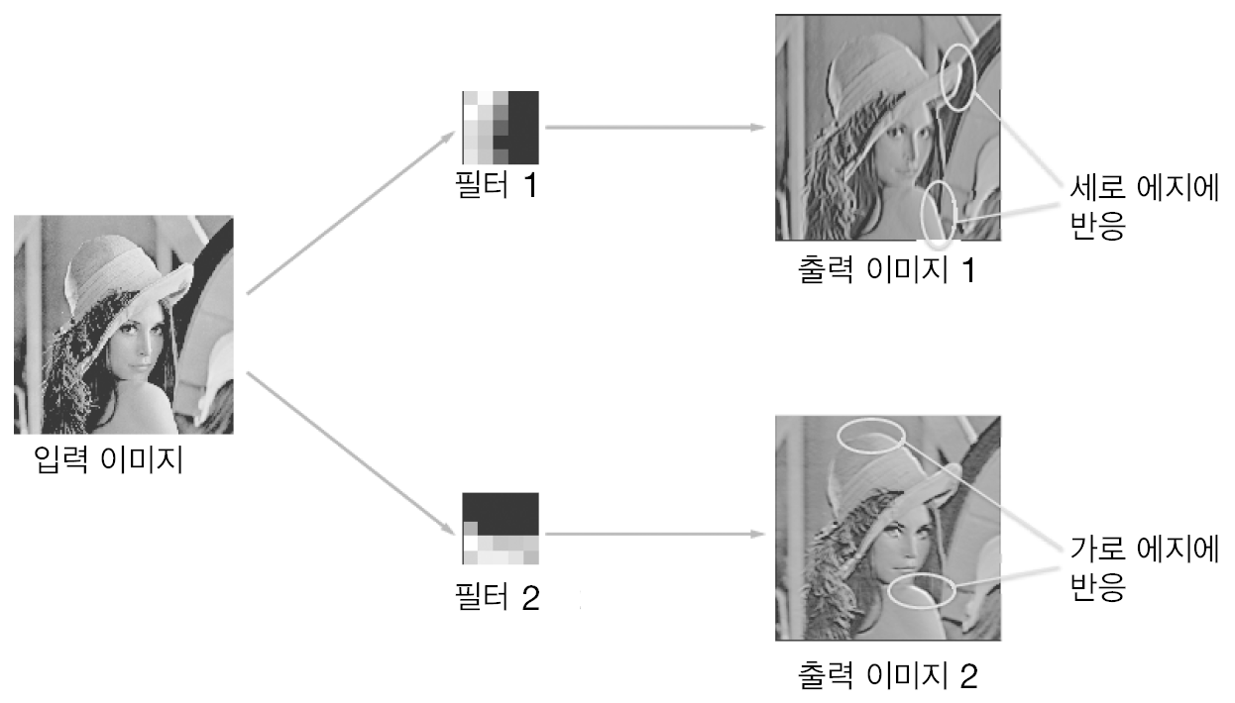
첫번째 층 가중치 시각화
.

Slide 14
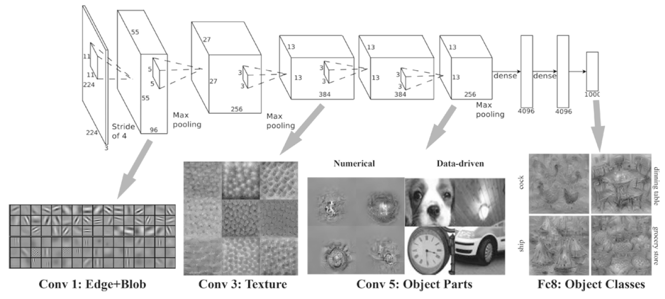
계층별 추출 정보 변환
.

Slide 15
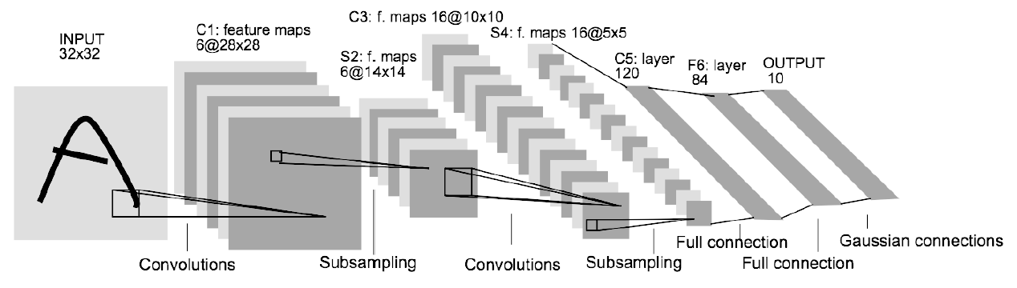
LeNet – 20년 전에 제안된 첫 CNN
.

Slide 16
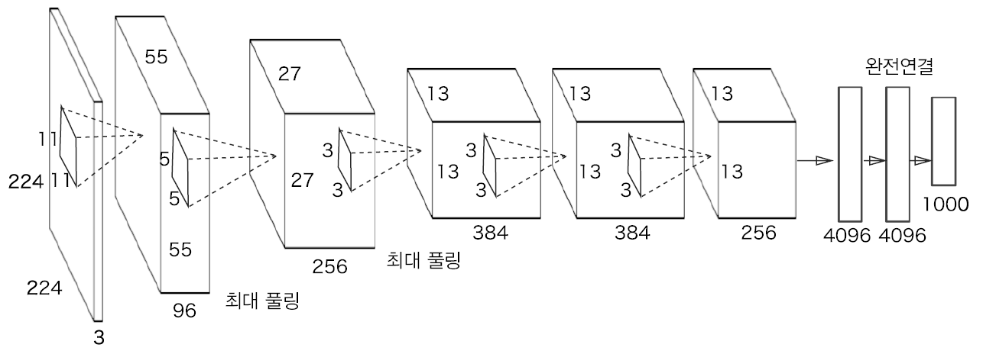
AlexNet
.

Slide 17
Thank You
For Listening

Slide 18
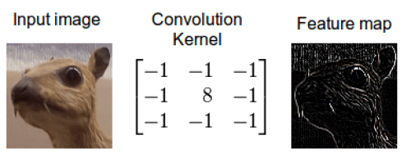
.

Slide 19
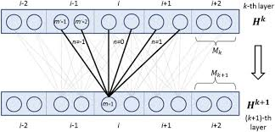
.

Slide 20
최적화 기법 (SGD + 모멘텀, 다른 방법 중 하나) 및 비선형 활성화함수(ReLU 및 ReLU 유사 활성화로 인해 더 깊은 네트워크에서도 그래디언트 신호의 더 나은 역전파를 가능하게 함)이 발전하면서 요즘의 컨볼루션 네트워크는 무작위로 초기화합니다.
.

Slide 21
https://github.com/Lay4U/RTOS_StepByStep/blob/master/Deep_Learning_from_Scratch/deep-learning-from-scratch-master/ch07/simple_convnet.py
.

Slide 22
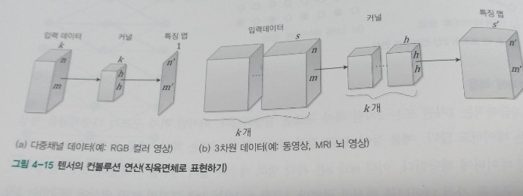
.

Slide 23
.

